Slide 1
新NISAと外債投資で資産形成を
2024年7月25日（木）
東証ペンクラブ・講演会
元住友銀行専務取締役・元広島国際大学教授 岡部陽二
URL； http://www.y-okabe.org
E-Mail; tho@bp.iij4u.or.jp

Slide 2
目次
Ⅰ.シニアのための新NISA
１、新NISAの滑り出しは上々
２、新NISAの話題
３、新NISA実現は茨の道～大手証券が抵抗勢力
４、お手本とした英国の制度には大きな後れ
５、生前贈与の活用で新NISAの乗数効果を発揮
６、新NISAをさらに使いやすく～不断の制度改革を
Ⅱ.シニア富裕層は外国債への投資も
１、証券投資のセオリーは、長期・分散・積立・低コスト
２、円高局面への転換予測は幻想に過ぎない

Slide 3
Ⅰ.シニアのための新NISA
１、新NISAの滑り出しは上々
本年1月1日に施行された新NISA は旧NISA時の投資枠を大幅に引き上げ、これまで5年の有期であった免税期限を「恒久化」したもの。投資枠の規模・恒久化ともに、お手本とした英国のISAにようやく追い付いた。
「成長投資枠；240万円、つみたて投資枠；120万円、併用可。非課税保有限度額；1,800万円（購入簿価ベース）。老後に必要とされる2,000万円に充当できる。（図表１）
成長投資枠は旧NISAの２倍、つみたて投資枠は3倍に増加、併用可（旧NISAでは不可）となった点は、「貯蓄から投資」への政策ギア・チェンヂとして高く評価できる。
政府は旧NISA1,700万口座の5年倍増を目論んでいる。
本年1～3月のNISAでの累計購入額は6.1兆円と前年同期の3倍の資金流入があった。投信が1/2を占め、うち7割が外貨建て。新NISAで日本株も買われてはいるが、日経平均が史上最高値を付けた2月には、個人全体での日本株は売り越し。
昨年末のNISA残高は10兆円程度と推定され、本年末には、ほぼ倍増する見込み。
金融庁が実働口座数、運用残高の統計を整備しないのは問題。

Slide 4
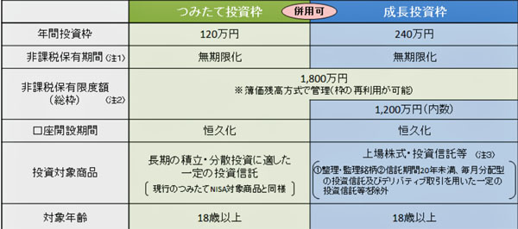
図表１、新NISAの概要
出所；金融庁HP

Slide 5
２、新NISAの話題
本年1～5月の国内投信などによる海外投資額は5.6兆円超の買越しとなり、昨年通年の4.5兆円を上回った。これは、主に新NISAによる外国株買い付けによるもので、個人投資の世界に新たな潮流を生み、円安に拍車をかける一因ともなっている。
最後発のPayPAYグループが本年1月から新NISA口座開設に向けて、昨年10月から3か月間で総額10億円のポイント還元を打ち出した。本年2月までに20万件の応募があり、その半数が20～30歳代。ネット証券間の競争は一段とヒートアップしている。
スマホによるサービスの利便性向上や手数料無料化・ポイント還元で、これまで無縁であった若年層を証券投資に引き込んだ証券市場経済化の効果には大きなものがある。
とはいえ、NISA投資には原資としてのフローの所得裏付けが必要であり、早期に実質賃金がマイナス圏から脱しないと、新NISAブームも息切れが懸念される。
新NISAへの強い関心は若年層が中心で、高齢者は引き続き無関心。日本株が高値を付けると売越す傾向は変わっていない。

Slide 6
３、新NISA実現は茨の道～大手証券が抵抗勢力
旧NISAは、2014年に制定された。年間投資枠は徐々に拡大されて、2022年末の年間投資枠は①期間；5年の一般型；120万円、②期間；20年の積立型；40万円で、併用は不可。5年（積立型は20年）で消滅する時限付きの制度では、長期の資産形成には役に立たなかった。
英国では、1987年にPersonal Equity Plan(PEP)と称する個人の株式投資にかかる投資収益への課税を免除する個人の株式投資支援スキームが制定され、1999年には債券投資や預金にまで投資対象を拡大した資産形成支援制度；Individual Savings Accounts(ISA)が発足、2008年には恒久化され、投資可能額も拡大され続けてきた。
2001年8月には、日本個人投資家協会の長谷川慶太郎会長自ら、この英国の成功例に倣った個人投資優遇制度を新設すべきとの税制改革提案を財務省・国会をはじめ政府の関係筋に働きかけ、政府の理解は得られたが、当時は大手証券の反発・抵抗が激しかった。
大手証券の反撥は、NISAの事務処理にはかなりの追加コストが掛かるが、追加の手数料ははとれないので、採算割れとなり受け入れられない、という理由で、少額の個人取引増を嫌ったものであった。中堅・中小証券も同様の理由で反対。大和証券が一時注力した「投資クラブ」にも手数が掛かり過ぎるので証券各社は反発。
結果的に、新NISAでは低コストの処理システムで顧客を引き付けたネット証券のSBIと楽天に7割の顧客を囲い込まれた。

Slide 7
４、お手本とした英国の制度には大きな後れ
英国のISA残高は、71.6兆円（2022年末）と１人当たり1,000万円を超えている。これに対し、日本のNISA残高推定は10兆円程度、1人当たりでは英国の1/10以下と少ない。（図表2）
英国のISAは2008年に恒久化されたのに対し、NISAはようやく2024年に至って恒久化された。この16年間の遅れに因るところが大きい。NISAが今後順調に伸びれば、この差は徐々に縮まろうが。
「揺りかごから墓場まで」政府が面倒を看るとしてきた英国は、ブレア首相が180度方針転換して、2018年までにすべての企業に私的年金への自動加入を義務化した。給与の8%を労使折半拠出、被用者負担の4%のうち1%は税金から補給される。
75歳以上で公的年金を月10万円以下しか受給していない階層の割合が56.1%と高い日本では、私的年金の給付を企業に義務付けた英国に学ぶところが大きい。NISAは私的保険の補完機能を果たす制度として活用すべき。
日本は個人金融資産を高利回りの証券で運用して資産を増やすための資産形成支援を怠ってきた結果、米国はもとより英国にも大きく後れをとっている。家計金融資産の伸びが鈍いのは、直接・間接の証券資産への投資比率が低い故である。 （図表3＆４）

Slide 8
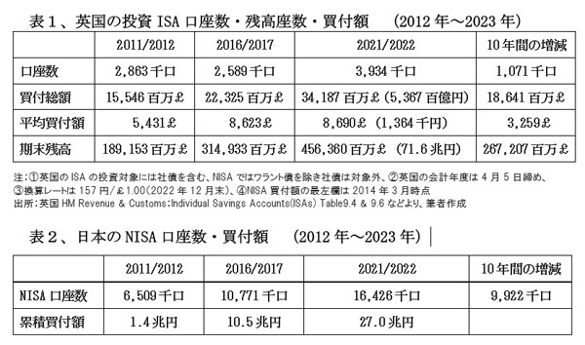
図表２、NISAと英国ISAの対比

Slide 9
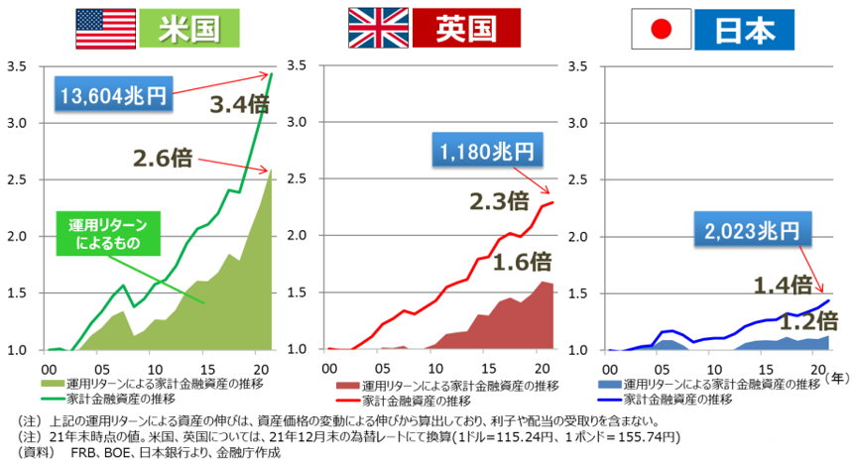
図表３、家計金融資産増加率の日米英比較（2000～2020年）

Slide 10
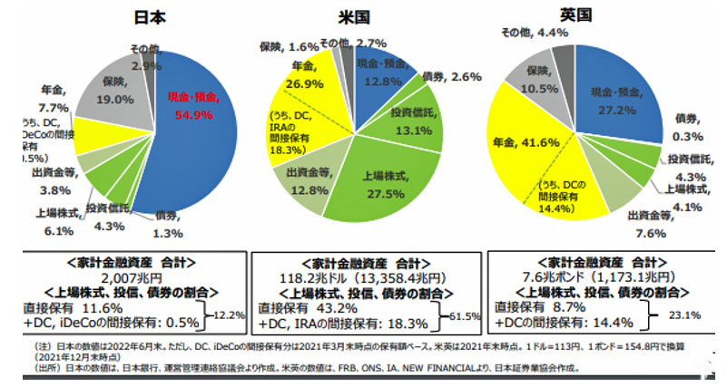
図表４、家計金融資産の構成の日米英比較（2021年）

Slide 11
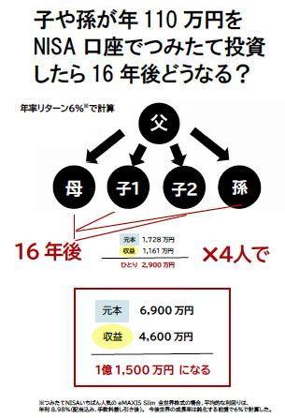
５、生前贈与の活用で新NISAの乗数効果を発揮
遺産総額が1億円あれば二次相続時の税率は10%を超え、3億円であれば30%近い。
新NISAは利益に税金が一切かからず、初心者でも資産形成に成功できるように設計がされている。つみたてNISA専用のインデックス型投信に累積投資をすれば、投資タイミングの分散により少なくとも世界や米国の経済成長率程度のリターンは期待できる。
この新NISAに、生前贈与の非課税枠を組み合わせると「非課税メリット」が最大限に生かせる。殊に、孫や子の配偶者への贈与は節税効果大。（図表5）
たとえば、1人の父親が4人の親族に毎年無税の生前贈与枠110万円一杯の贈与を16年間続けると、利回り6%と仮定して、16年後には元利合計額が1億円を優に超える。（右図表6）
年110万円超分についても、超過額；200万円までは税率10%と低い。
図表6、

Slide 12
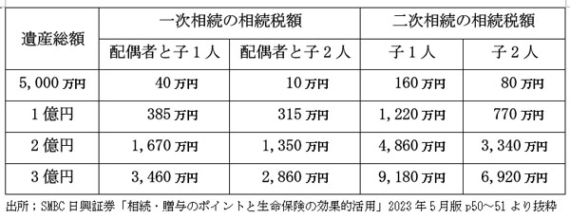
図表5、相続税額（暦年課税）早見表

Slide 13
６、新NISAをさらに使いやすく～不断の制度改革を
「1人、1口座、1金融機関」の縛りは理不尽。個人投資家にとっては、複数の金融機関に分散して、各社のパーフォーマンスを比較することが肝要。
金融庁は免税枠の管理を容易ににするためとしているが、マイナンバーを活用すれば名寄せは簡単にできる。英国では、毎年新規に金融機関を選び、複数の口座開設が認められている。
「つみたてNISA]での投資が投資信託に限定されている点は問題。投資の基本は個別株式を選択する技の妙味にあるので、少額であっても対象を投信に限定するのは、本末転倒と言わざるを得ない。
日本株の最低投資単位が100株（1単元）とされており、東京エレクトロンやファースト・リーテイリングは成長投資枠；240万円では購入できない点に問題がある。東証には1株単位での取引への引下げを行なっていただきたい。
NISAの投資対象から株式よりリスクの低い債券が除外されているのは不可解。
最近では、60歳代の証券保有比率が上昇、70歳代以上は下降しているが、ネットに弱い高齢者富裕層に対する投資アドバイザリー機能の充実が望まれる。（図表7）
「認定投資アドバイザリー制度」の導入は証券界の反撥で一頓挫しているのは遺憾。

Slide 14
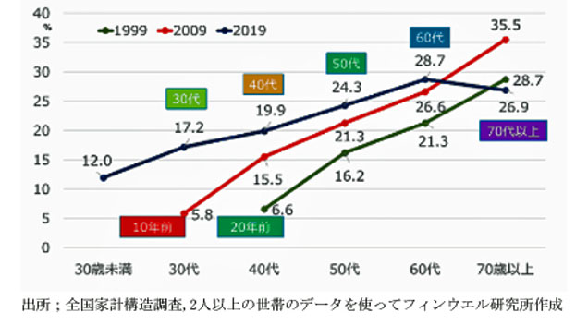
図表７、証券保有世帯比率の年代別推移（1999～2019年）
個人の証券保有比率は60歳代までは増加傾向にあるが、最近では70歳以上は減少している。
それにしても、60歳以上世帯で1/4ほどしか証券投資を行っていないのは由々しい現状である。
貯蓄から投資への道のりは遠い。
⇧
最近時点

Slide 15
Ⅱ.シニア富裕層は外国債への投資も
１、証券投資のセオリーは、長期・分散・積立・低コスト
投資は値動きのある金融商品の購入であるから、価格変動のリスクは不可避。失敗しないためには、長期・分散・積立・低コスト（低い手数料）に徹するしかない。
中でも、分散の徹底が重要。投資対象の分散は、株式と社債、円建てと外貨建ての分散が基本となる。資金に余裕があれば、①株式の比率を社債より多めに、②外貨建ての比率は最低でも3～4割程度を常時保つようにしたい。
債券投資はNISAの対象外であるので、特定口座での投資とせざるを得ない。生前贈与については、免税枠110万円超過分200万円は税率10%と低いので、これをも活用すべき。
外債投資の手始めは、米国債。10年物で利回り4.2%程度（2024年6月末）。残存期間10年超の超長期債については、価格変動リスクが大きいので要注意。残存期間；3～5年であれば、米ドル預金のほうが高利回り。米国債より信用格付けA格以上の優良企業債のほうが魅力的。
劣後債やAT1債といった株式に近い金融機関の債券や仕組債はプロ以外は避けるべき。
通貨は米ドルに限らず、豪ドル、カナダドル、英ポンド、ユーロ建てなどは魅力的。ブラジル・レアル、南ア・ランドといった途上国通貨は避けるべき。

Slide 16
２、円高局面への転換予測は幻想に過ぎない
1980年代から長期にわたって続いてきたドル・円相場の円高局面が、2012年末に発足した第二次安倍内閣の打ち出したアベノミクス政策によって円安局面に転じた。
円安に転じた後も、2016年から2021年末までは115円内外でほぼ横ばいに推移してきたが、2022年末には131円、2023年11月には151円台を付け、同年末には142円、今年4月末には一時1990年4月以来34年ぶりとなった160円に下落、円安の高進が続いている。(図表8)
メディアへの出演が多い著名な為替アナリスト9氏の中で、昨年2023年初の時点で同年末につけた142円の円安をほぼ適格の予測したのは、みずほ銀行の唐鎌氏と福岡FGの佐々木氏であった。他の7氏はすべて120～130円への円高転換予測であった。（図表9）
本年末については、唐鎌氏は中期的には円安ながら本年は円安一服で140円、佐々木氏は155円と大幅な円安を予測、他の6氏は130円台への円高回帰を予測。（図表9の右欄）
ジム・ロジャーズ氏は、①借金の多い国の通貨は安くなる、②高度成長に入る前の1970～80年代の円・ドル相場に戻るのはむしろ自然と、「1ドル：200円台時代」の到来を予言。
円安局面の定着は、日本の国際収支の構造的変化の帰結と判断される。（図表10）
円高回帰論者が主張する「日米金利差の縮小」は円高の論拠とならない。
円安定着は景気を刺激するので、日本経済にとってのメリットと捉えるべき。

Slide 17
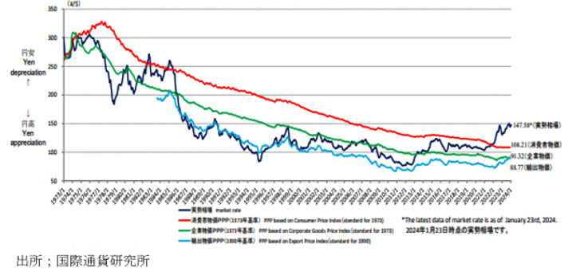
図表８、ドル・円実勢相場と購買力平価の推移
（1973年1月～2024年1月）
消費者物価基準の購買力平価
↓
実勢相場
↓

Slide 18
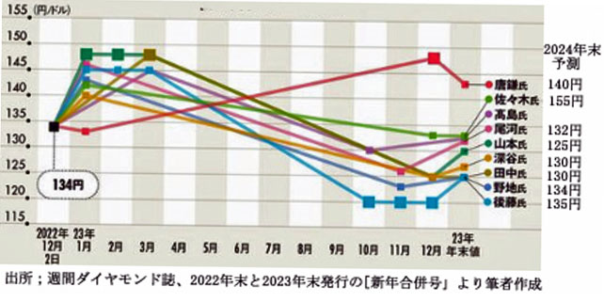
図表９、ドル円相場の前年末時点での2023年末と2024年末の予測

Slide 19
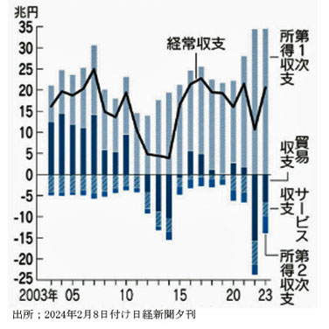
図表10、日本の国際収支推移（2003～2023年）
円安基調の定着を予測する見方の根底には、日本の国際収支構造の大きな変化がある。
2011年以降に貿易収支が赤字基調に転換、デジタル関連のサービス収支の赤字も急増、この赤字を海外投資からの大きな所得収支増でカバーし、20兆円程度の経常収支黒字を維持している。
所得収支の黒字は貿易収支とは異なり、海外で再投資されて国内に還流されない。年間30兆円を超える所得収支のうち、半分程度は円転されない。キャッシュフロー・ベースでの国際収支は赤字基調を続ける見込み。

